Slide 1
Графический
редактор Paint
Планируем последовательность действий

Slide 2
Упражнения
Паркет
Соты
Бабочки
Счеты
Орнамент

Slide 3
Паркет: шаг 1
Инструмент | Изображение | Подсказка
Линия. |  | Удерживаем нажатой клавишу SHIFT

Slide 4
Паркет: шаг 2
Инструмент | Изображение | Подсказка
Выделение. |  | Перетаскиваем выделенный фрагмент, удерживая нажатой клавишу Ctrl.

Slide 5
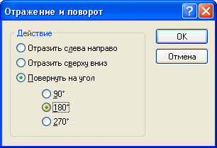
Паркет: шаг 3
Инструмент | Изображение | Подсказка
Выделение. |  | Рисунок – Отразить/повернуть…

Slide 6
Паркет: шаг 4
Инструмент | Изображение | Подсказка
1.Выделение. 2.Заливка. |  | Совмещение двух фрагментов (прозрачный фрагмент), заливка замкнутой области.

Slide 7
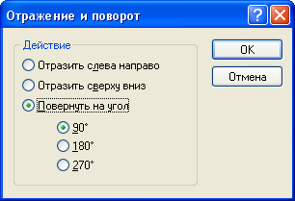
Паркет: шаг 5
Инструмент | Изображение | Подсказка
Выделение. |  | Рисунок – Отразить/повернуть…

Slide 8
Паркет: шаг 6
Инструмент | Изображение | Подсказка
Выделение. |  | Размножение фрагмента по всей рабочей области: перетаскиваем выделенный фрагмент, удерживая нажатой клавишу Ctrl.

Slide 9
Соты: шаг 1.
Инструмент | Изображение | Подсказка
 |  | Удерживаем нажатой клавишу Shift.
Линия.

Slide 10
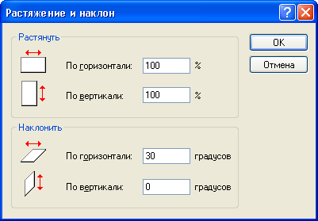
Соты: шаг 2.
Инструмент | Изображение | Подсказка
 |  | Рисунок- Растянуть/наклонить.
Выделение.

Slide 11
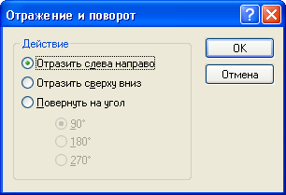
Соты: шаг 3.
Инструмент | Изображение | Подсказка
1.Выделение. 2.Копирование. 3.Отражения фрагмента слева направо. |  | Копирование: Ctrl C. Рисунок: Отразить/Повернуть

Slide 12
Соты: шаг 4.
Инструмент | Изображение | Подсказка
1.Выделение. 2.Удаление ластиком лишних деталей. |  | Совмещение двух фрагментов (прозрачный фрагмент). В режиме:

Slide 13
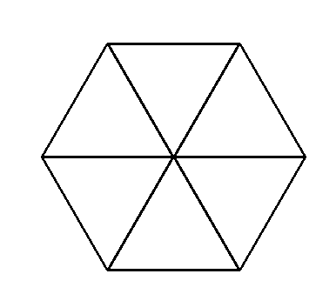
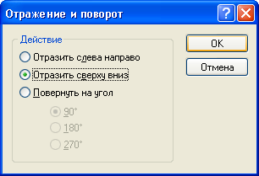
Соты: шаг 5.
Инструмент | Изображение | Подсказка
Копирование. |  | Копирование: Ctrl C. Рисунок- Отразить/Повернуть: Совмещение фрагментов делать аккуратно.

Slide 14
Соты: шаг 6.
Инструмент | Изображение | Подсказка
1. Ластик. 2.Заливка. |  | Аккуратно сотрите ненужные детали, не задев нужное. Залить замкнутую область.

Slide 15
Соты: шаг 7.
Инструмент | Изображение | Подсказка
1.Копирование. 2.Выделение: |  | Копировать (Ctrl C) фрагменты по всей рабочей области.

Slide 16
Бабочки: шаг 1.
Инструмент | Изображение | Подсказка
1.Линия. 2.Палитра. |  | Провести вспомогательный вертикальный отрезок. Провести прямую удерживая - Shift.

Slide 17
Бабочки: шаг 2.
Инструмент | Изображение | Подсказка
1.Палитра. 2.Многоугольник. |  | Основной цвет - черный, фоновый- белый. Контур крыла бабочки начать и закончить на оси симметрии.

Slide 18
Бабочки: шаг 3.
Инструмент | Изображение | Подсказка
1.Выделение. 2.Копировать. |  | Копирование – Ctrl C. Сделать 4 копии правого крыла бабочки.

Slide 19
Бабочки: шаг 4.
Инструмент | Изображение | Подсказка
1.Палитра. 2.Заливка. 3.Инструменты графического редактора. |  | Придумайте оригинальный вариант окраски каждого крыла и воплотите с помощью инструментов графического редактора.

Slide 20
Бабочки: шаг 5.
Инструмент | Изображение | Подсказка
1.Выделение. 2.Копировать. 3.Вставить. |  | Выделите одно из крыльев в режиме : . Скопируйте его и вставьте. Копировать – Ctrl C. Вставка – Ctrl V. Рисунок: Отразить/ Повернуть Совместить 2 крыла по оси симметрии.

Slide 21
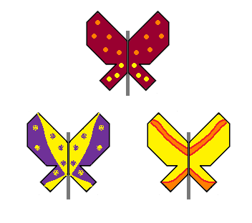
Бабочки: шаг 6.
Инструмент | Изображение | Подсказка
 |  | Повторить Шаг 5 для других крыльев.
1.Выделение.
2.Копировать.
3.Вставить.

Slide 22
Бабочки: шаг 7.
Инструмент | Изображение | Подсказка
1.Скругленный прямоугольник. 2.Линия. |  | В свободной части рабочего поля изобразите туловище бабочки. Выделите фрагмент «туловище» и разместите его вдоль оси симметрия каждой из бабочек.

Slide 23
Бабочки: шаг 8.
Инструмент | Изображение | Подсказка
Выделение. |  | Рисунок: Отразить/Повернуть (Слева направо, сверху вниз и повернуть на 90 )
о

Slide 24
Бабочки: шаг 9.
Инструмент | Изображение | Подсказка
Выделение. |  | Изобразите цветок в центре рисунка.

Slide 25
Счеты: шаг 1..
Инструмент | Изображение | Подсказка
1.Палитра 2.Эллипс 3.Палитра 4.Заливка |  | 1.Выбирите в палитре нужный цвет для контура эллипса. 2.Выбирите инструмент эллипс и нарисуйте его. 3.Выбирите в палитре нужный цвет для эллипса и залейте. 4.Для получения нужного эффекта, сделайте наложение эллипсов без контура и разными залитыми цветами.

Slide 26
Счеты: шаг 2..
Инструмент | Изображение | Подсказка
3.Заливка |  | 1.Выберите в палитре нужный цвет для контура эллипса. 2.Выберите инструмент эллипс и нарисуйте его. 3.Не меняя цвет в палитре залейте эллипс.
1.Палитра
2.Эллипс

Slide 27
Счеты: шаг 3.
Инструмент | Изображение | Подсказка
1.Палитра 4.Заливка
1.Выберите в палитре нужный цвет для контура скругленного прямоугольника.
2.Выберите инструмент скругленный прямоугольник и нарисуйте его.
3.Выбирите в палитре нужный цвет для скругленного прямоугольника и залейте.
2.Скругленный
прямоугольник.
3.Палитра

Slide 28
Счеты: шаг 4.
Инструмент | Изображение | Подсказка
1.Копирование.
Копировать 3 раза.
Копировать (Ctrl C).
2.Выделение.

Slide 29
Счеты: шаг 5.
Инструмент | Изображение | Подсказка
1.Копирование.
2.Выделение.
Копировать 1 раза.
Копировать (Ctrl C).

Slide 30
Счеты: шаг 6.
Инструмент | Изображение | Подсказка
 |  | Выделяйте в режиме: Потом наложите на «Скругленный прямоугольник» Эллипсы по схеме: 4 светлых,2 темных.
Выделение.

Slide 31
Счеты: шаг 7.
Инструмент | Изображение | Подсказка
 |  | Копировать 1 раз 4 светлых эллипса. Копировать (Ctrl C). И потом наложить на «скругленный прямоугольник» после 2 черных эллипсов.
1.Копирование.
2.Выделение.

Slide 32
Счеты: шаг 8.
Инструмент | Изображение | Подсказка
 |  | Копировать 9 раз полоску счетов. Копировать (Ctrl C). И потом расположить их параллельно, относительно каждой.
1.Копирование.
2.Выделение.

Slide 33
Счеты: шаг 9.
Инструмент | Изображение | Подсказка
1.Палитра 2.Прямоугольник. |  | Сделать рамку для счетов любого цвета.

Slide 34
Орнамент: шаг 1.
Инструмент | Изображение | Подсказка
1.Палитра 2.Прямоугольник 3.Заливка 4.Палитра |  | Цвет рамки и заливка прямоугольника произвольная.

Slide 35
Орнамент: шаг 2.
Инструмент | Изображение | Подсказка
1.Заливка 2.Прямая |  | Диагональ проводим из верхнего правого угла к нижнему левому.

Slide 36
Орнамент: шаг 3.
Инструмент | Изображение | Подсказка
1.Графические инструменты 2.Палитра |  | Используя некоторые инструменты графического редактора, нарисуем произвольные рисунки в 2 треугольника. Цвет в палитре тоже выберите произвольный

Slide 37
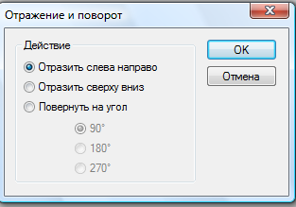
Орнамент: шаг 4.
Инструмент | Изображение | Подсказка
2.Выделение |  | Копировать (Ctrl-C). Рисунок: Отразить/ Повернуть. Слева направо.
1.Копирование.

Slide 38
Орнамент: шаг 5.
Инструмент | Изображение | Подсказка
2.Выделение. |  | Копировать (Ctrl-C). Рисунок: Отразить/Повернуть. Сверху вниз.
1.Копирование.

